Slide 1
La resurrección
Primera Parte:
¿Qué dice el Nuevo Testamento?

Slide 2
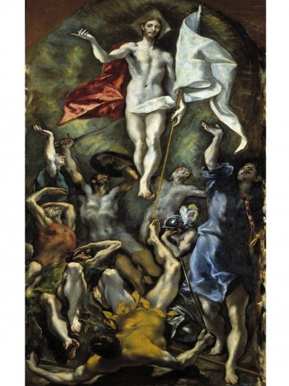
El punto de partida
Cada uno de los evangelios termina con la resurrección
Pero la resurrección es en realidad el punto de partida de los evangelios
Y de todo el Nuevo Testamento
Y la fe cristiana

Slide 3
“Si Cristo no ha resucitado, tanto mi anuncio como vuestra fe carecen de sentido” (1Cor 15,14)

Slide 4
Cinco Textos
Vamos a examinar de cerca 5 textos
Los cuatro relatos de la resurrección al final de cada uno de los evangelios
Y una fórmula de fe que Pablo transmite en la Primera Carta a los Corintios
Empezamos por éste por ser el texto más antiguo: escrito en los años 50 del siglo I

Slide 5
Pablo transmite una Tradición
Os recuerdo, hermanos, el evangelio que os anuncié, que recibisteis y en el que habéis perseverado. Es el evangelio que os está salvando, si lo retenéis tal y como os lo anuncié; de no ser así habríais creído en vano. Porque yo os transmití, en primer lugar, lo que a mi vez recibí: que Cristo murió por nuestros pecados según las Escrituras; fue sepultado y resucitó al tercer día según las Escrituras; se apareció a Pedro y luego a los doce. Después se apareció a más de quinientos hermanos a la vez, de los que la mayor parte viven todavía, si bien algunos han muerto. Luego se apareció a Santiago, y más tarde a todos los apóstoles. Y después de todos se me apareció a mí, como si de un hijo nacido a destiempo se tratara (1Cor 15,1-8).

Slide 6
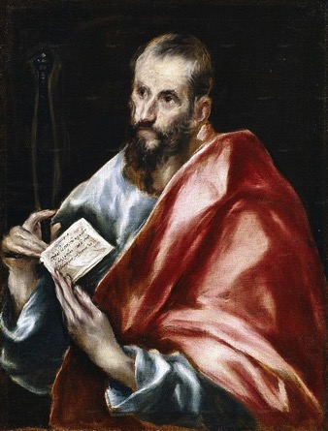
La fórmula
Cristo murió por nuestros pecados
según las Escrituras;
fue sepultado y resucitó al tercer día, según las Escrituras;
se apareció a Pedro
y luego a los doce.

Slide 7
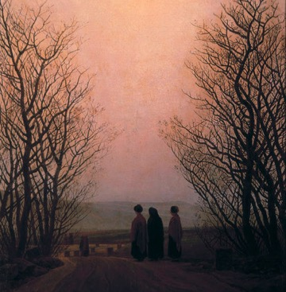
¡Faltan las mujeres!
En los relatos de las apariciones siempre son ellas las primeras
Si no están en la formula es porque han sido “censuradas”
Por lo tanto, la tradición detrás de los relatos es anterior
Aunque los evangelios escritos sean posteriores a Pablo
Y la fórmula era considerada “tradicional” ya en los años 50

Slide 8
¡Faltan las mujeres!
Que el Resucitado se hubiera aparecido en primer lugar a unas mujeres es algo que nadie se hubiera inventado.
Si los evangelios nos lo cuentan, es
–creemos–
porque así sucedió.

Slide 9
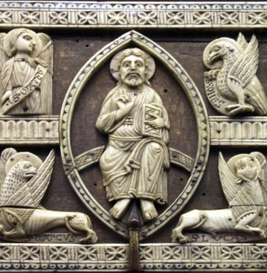
Los evangelios difieren en sus relatos de las apariciones
Número de las mujeres que fueron al sepulcro
Número y lugar de las apariciones
Y otros detalles
Marcos (en su estado actual) no contiene apariciones del Resucitado

Slide 10
Marcos
María Magdalena, María la de Santiago y Salomé marchan al sepulcro
En su interior un joven les anuncia la resurrección
Huyen corriendo

Slide 11
Mateo
Terremoto y “resurrecciones” del Viernes Santo
Pilato pone guardias en la tumba
María Magdalena y la otra María marchan al sepulcro
Temblor de tierra un ángel del Señor anuncia la resurrección
Cristo sale al encuentro de las mujeres
Aparición a los discípulos en Galilea

Slide 12
Lucas
Un grupo de mujeres marcha al sepulcro
Dos hombres les anuncian la resurrección
Los discípulos no creen a las mujeres, pero Pedro descubre la tumba vacía
Discípulos de Emaús
Aparición en Jerusalén
Ascensión

Slide 13
Juan
María Magdalena marcha al sepulcro
Descubre la tumba vacía y avisa a Pedro
Pedro y el Discípulo amado descubren la tumba vacía
Aparición a María Magdalena
Aparición a los discípulos ese domingo
Aparición a los discípulos con Tomás
Aparición en el Lago de Galilea

Slide 14
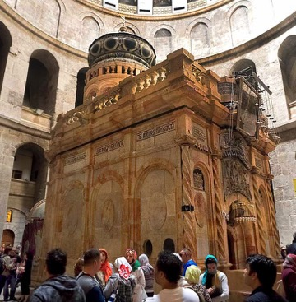
Pero convergen en varios puntos:
Algunas mujeres discípulas descubren la tumba vacía en la madrugada del Domingo
Jesús Resucitado primero se les aparece a ellas
Luego también a los discípulos varones ese mismo día
Y en días sucesivos durante algunos días

